Slide 1

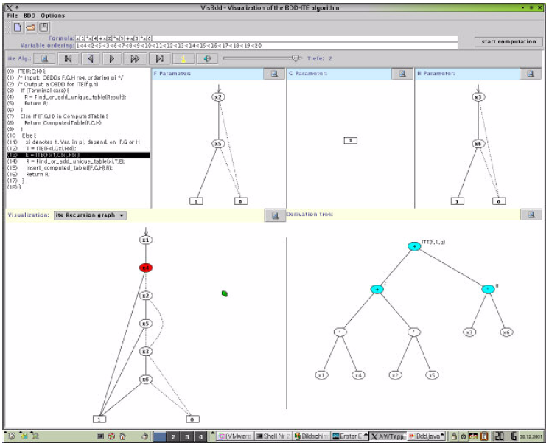
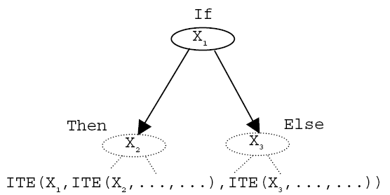
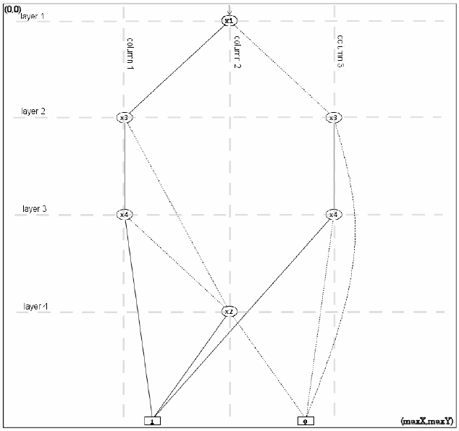
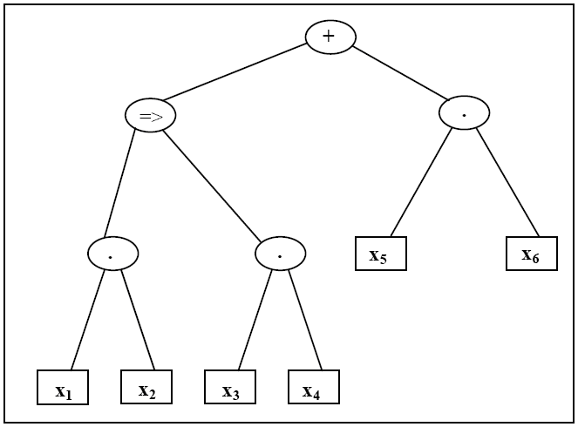
ابزاری برای آموزش تجسمی نمودار دودویی تصمیم
نام دانشجو و دکتر محمد قاسم‌زاده
دانشگاه يزد - دانشكده مهندسي كامپيوتر
عملکرد
پنجره اصلی برنامه در شکل زیر نشان داده شده است:
یک میله پیمایش کد، اعمال زیر را پوشش می‌دهد:
اطلاعات در مورد مرحله کنونی،
پرش به شروع محاسبات،
عقب/جلو رفتن در محاسبات،
عبور از مراحل بازگشتی و نمایش نتیجه به تنهایی،
رفتن به مرحله نهایی محاسبات،
اطلاع رسانی در مورد کل محاسبات،
پخش توضيحات صوتی.
بکارگیری امکانات فوق موجب می‌شود که فراگیر بتواند تجسم خوبی از نحوه عملکرد الگورتیم را کسب کند.
فرآيند محاسبه و نمایش
ابتدا OBDD مربوط به هر متغير ساخته مي‌شود، به دنبال آن الگوريتم ITE به طور متوالي براي هر عملگر موجود در درخت اشتقاق فراخوانی مي‌شود تا جايي که گرة ريشه درخت ملاقات شود.
نمايش ITE براي ساختار گراف دودويي.
همچنين توابعی برای رسم گراف‌ چند سطحی تعبيه نمودیم. شكل زیر ساختار يك OBDD نمونه را نشان مي‌دهد.
نمايش OBDD تابع f=x₁.x₂+x₃.x₄
به منظور حفظ خوانايي اشكال رسم شده، گراف‌هاي OBDD شامل ويژگي‌هاي زير می‌باشند:
فقط يك گره ريشه وجود دارد.
همة گره‌هايي كه شناسه‌هاي يكساني دارند در يك سطح قرار مي‌گيرند.
سطوح بر اساس ترتيب متغيرها مرتب مي‌شوند.
در حالت افقي، گره‌ها بطور يكنواخت توزيع مي‌شوند.
در حالت عمودي، سطوح بطور يكنواخت توزيع مي‌شوند.
فقط دو گره برگ وجود دارند و در مكان‌هاي ثابت قرار مي‌گيرند.
يك يال، مجاز به تماس با گره‌هاي ديگر نيست مگر با گره‌هاي پاياني مربوط به خودش.
مقدمه
بسیاری از مباحث آموزشی بگونه‌ای هستند که یادگیری آنها نیاز به تجسم دارد. با توجه به موضوع تحت آموزش روش‌های مختلفی برای ایجاد تصور و تجسم لازم برای فراگیری هر چه بهتر موضوع بکار گرفته می‌شود. یکی از ابزارهایی که می‌تواند بطور شگفت انگیزی برای این منظور بکار رود برنامه‌های کامپیوتری می‌باشد. نمودار دودویی تصمیم OBDD یک ساختمان داده جدید و توانمند در علوم کامپیوتر است که در سال‌های اخیر بطور موفقیت آمیزی در زمینه‌های مختلف علوم و مهندسی خصوصاً ساخت ابزارهای طراحی و اثبات درستی بکار گرفته شده است. یادگیری و بکارگیری این ساختمان داده نیاز به یک تجسم و تصور نسبتاً قوی از شیوه کارکرد الگورتیم‌های مربوطه دارد. در این مقاله یک ابزار (برنامه کامپیوتری مبتنی بر وب) که برای همین منظور تهیه شده است را معرفی می‌کنیم. این نرم افزار به فراگیر اجازه می‌دهد که الگورتیم اصلی ساخت و ترکیب نمودارهای دودویی تصمیم را بصورت قدم به قدم و بکمک تصاویر و انیمیشن‌های مناسب دنبال کند.
آموزش تجسمی OBDD
در این پروژه تلاش بر آنست كه مهم‌ترين الگوريتم كه بر روي OBDD ها اعمال مي‌شود، يعني ITE، به طور مناسب و گرافيكي نمايش داده شود. ITE دو OBDD که نمایش دهنده دو تابع می‌باشند را دریافت نموده و یک عملگر دلخواه را بر روی آن اِعمال می‌کند. نتیجه یک OBDD خواهد بود.
کاربر یک عبارت دودویی را از طریق صفحه کلید وارد می‌کند. فرمولي كه توسط كاربر وارد شده است به بخش‌هايي شامل عملگر‌هاي اوليه تقسيم شده و نتيجه با استفاده از اعمال الگوريتم ITE بر روي اين قسمت‌ها محاسبه مي‌شود. تمام فرآيند محاسبه به طور پويا تجسم مي‌شود. كاربر مي‌تواند كد در حال اجرا را مشاهده كند. كاربر همچنین می‌تواند در اين كد در هر جهتي كه مايل است، يعني به عقب و جلو و يا در فراخواني‌هاي بازگشتي، در پشته به بالا و پايين حركت كند. تمام پارامتر‌ها و ساختمان‌داده‌ها به طور مشابه تجسم مي‌شوند.
در اولين گام يك پويش‌گر متغير‌ها و عملگر‌ها را شناسايي مي‌كند، بعد از آن يك تحليل گر نحوي درخت اشتقاق آنرا مي‌سازد:
درخت اشتقاق برای فرمول
=> x₃.x₄ ) + x₅.x₆ ( x₁.x₂
اکنون با استفاده از جستجوی اول عمق (DFS) درخت اشتقاق و فراخوانی عملگر ITE با پارامترهای مناسب، OBDD مربوط به فرمول داده شده را می‌توان ساخت. در اینجا هر عملگر دودويي به يك فراخواني الگوريتم نگاشت می‌شود. به عنوان مثالx₁.x₂ را مي‌توان با فراخوانيITE(x₁,x₂,0) محاسبه كرد.
نتیجه‌گیری
به منظور بهبود کیفیت آموزش در رابطه با مباحثی که نیاز به تجسم دارند می‌توان از روش‌های مختلفی بهره برد. یکی از ابزارهایی که می‌تواند بطور شگفت انگیزی برای این منظور بکار رود برنامه‌های کامپیوتری می‌باشد. بعنوان یک نمونه، نمودار دودویی تصمیم که یک ساختمان داده جدید و توانمند در علوم کامپیوتر است و یادگیری آن نیاز به تجسم دارد را در نظر گرفته و یک برنامه کامپیوتری برای درک الگوریتم اصلی آن پیاده سازی نمودیم.
سپاسگزاري
از آقای پرفسور Meinel بخاطر شرکت دادن اینجانب در پروژه مربوطه و همچنین تامین هزینه‌ها و امکانات مورد نیاز تشکر و قدردانی به عمل می‌آید. همچنین از آقای Shillings برای تبادل نظر و مشاوره، همچنین مساعدت‌ در تهیه بعضی از شکل‌های بکار رفته در این مقاله قدردانی می‌شود.
تشریحگر (parser)
برای تشریح فرمول دودويي داده شده به یک تشریحگر نیاز داریم. بستة CUP/JLex که برای محیط جاوا ارائه شده است بطور رایگان در اختیار می‌باشد. پس از تعریف یک گرامر کوچک برای فرمول‌های دودويي، یک واسط به منظور تعامل با کلاس‌های OBDD اضافه شد. ابندا هر متغیر x_{i} از طریق getNode(i) به یک OBDD ترجمه می‌شود. طبق درخت اشتقاق بدست آمده، برای هر عملگر، الگوریتم ITE را به همراه دوOBDD بعنوان عملوندهایی که باید ترکیب شوند فراخوانی می‌شوند. برنامه مورد نظرمان بعنوان یک اَپلت در جاوا پیاده سازی شده و بدون نیاز به مرورگرهاي وب (web browser) بسادگی بعنوان یک فایل Jar در جاوای 1.2قابل اجرا می‌باشد.
تماس با ما
يزد - پرديسه اصلي دانشگاه يزد - مجتمع فني و مهندسي - دانشكده مهندسي كامپيوتر
Tel: +983518211670-77

